Slide 1
Análise Sintática
Fabio Lubacheski
fabio.lubacheski@mackenzie.br

Slide 2
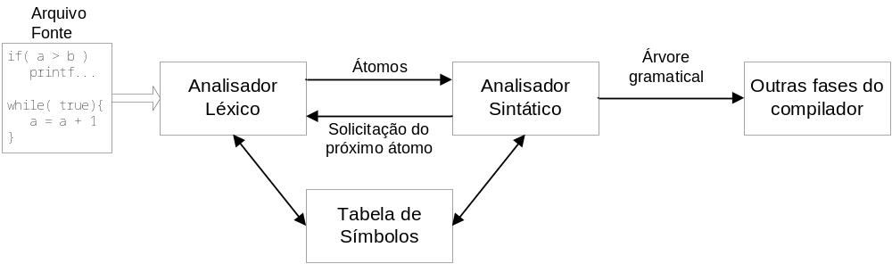
Análise Sintática
A análise sintática ou gramatical constitui a segunda fase do compilador, sua função é verificar se o programa fonte está gramaticalmente correto, ou seja, se uma sequência de tokens (átomos) pode ser gerada por uma gramática.
Em nosso modelo de compilador, o analisador sintático obtém sequências de tokens proveniente do analisador léxico, e verifica se a mesma pode ser gerada (construída), seguindo a gramática da linguagem-fonte

Slide 3
Análise Sintática
Em alguns casos, a árvore de análise sintática é apenas construída implicitamente, significando que talvez apenas um percurso da árvore seja gerado.
Caso o analisador sintático identifique quaisquer erros de sintaxe, este deve se recuperar dos erros que ocorram mais comumente, a fim de continuar processando o resto de sua entrada.
Para especificar a sintaxe de linguagem de programação podemos usar as gramáticas livre contexto (GLC), pois as definições regulares (=gramáticas regulares) não permitem especificar comandos aninhados.

Slide 4
Notações para gramáticas
São muitas as notações (metalinguagens) utilizadas na definição da sintaxe de linguagens de programação.
A notação algébrica é empregada para representar diversos tipos de linguagens e utilizada com especial ênfase no estudo teórico das propriedades das linguagens formais.
No exemplo abaixo utiliza-se a notação algébrica para definir uma expressão aritmética.
E → E + E
E → E * E
E → a
E → b
E → c

Slide 5
Notações para gramáticas
A escolha de uma metalinguagem varia de acordo com o tipo da linguagem que estiver sendo definida, com o uso que se pretenda fazer de tal representação formal e com as próprias preferências pessoais de quem a estiver elaborando.
A metalinguagem BNF (Backus-Naur Form ou Formalismo de Backus-Naur) e a Notação de Wirth são bastante populares e amplamente utilizadas na definição de linguagens de programação de alto nível.
A notação de Wirth, também conhecido como EBNF( Formalismo de Backus-Naur Estendido) tem várias vantagens sobre BNF na medida em que contém uma construção iteração explícita {} e opcional [] .

Slide 6
Notação BNF (Backus-Naur Form)
A notação BNF (Backus-Naur Form) é utilizada para especificar uma gramática. Uma especificação BNF é um conjunto de regras de derivação, escritas como:
<símbolo> ::= <expressão com símbolos>
Onde o termo <símbolo> (ou em maiúsculo) é um não terminal, a <expressão com símbolos> consiste em sequências de símbolos separadas pela barra vertical (‘|‘), indicando uma escolha e λ representa a palavra vazia. Esta notação indica as possibilidades de substituição de <símbolo> pelos símbolos em <expressão com símbolos>.
Os símbolos que nunca aparecem no lado esquerdo são ditos terminais, e normalmente estão em letra minúscula.

Slide 7
Notação BNF (Backus-Naur Form)
A gramática na notação algébrica
E → E + E
E → E * E
E → a
E → b
E → c
Na notação BNF ficaria assim:
E ::= E + E | E * E | a | b | c

Slide 8
Análise sintática
Um analisador sintático (parsing) para uma gramática é um programa que aceita como entrada uma sentença (=palavra) e constrói para a sentença sua árvore derivação, caso a sentença não pertença à linguagem descrita por uma gramática, uma indicação de erro deve ser gerada.
Existem duas técnicas básicas para a construção de analisadores sintáticos: ascendente (bottom-up) ou a descendente (top-down).
  bottom-up: Começam pelas folhas e trabalham a árvore até a raiz.
  top-down: Constroem a árvore de derivação do topo da raiz para as folhas
Os analisadores top-down são mais facilmente implementados, mas manipulam uma classe mais restrita de gramáticas.

Slide 9
Análise sintática descendente
A análise sintática top-down pode ser vista como uma tentativa de se encontrar uma derivação mais à esquerda em uma gramática LL(1) (Left-to-right, Left most), ou seja, analisam uma sentença da esquerda para direita realizando derivações mais à esquerda com a verificação de apenas do símbolo inicial da sentença para decidir qual produção deve ser aplicada.
A cada passo da derivação, o prefixo de terminais tem que casar com um prefixo da entrada, caso exista mais de uma regra para o não-terminal que vai gerar o próximo passo da derivação, o analisador usa o próximo não-terminal após esse prefixo para escolher qual regra usar, esse processo continua até todo o programa ser derivado ou acontecer um erro, ou seja, não conseguir derivar.

Slide 10
Análise sintática descendente e ambiguidade
Na análise sintática descentente (top-down) é necessário que a gramática não seja ambígua.
Uma gramática livre de contexto é dita ambígua se existe pelo menos uma palavra pertencente a linguagem gerada pela gramática, que possui duas ou mais árvores de derivações distintas.
Colocando de outra forma, uma gramática é ambígua se produz mais de uma derivação mais à esquerda, ou à direita, para mesma a sentença.

Slide 11
Exemplo de gramática ambígua.
A gramática abaixo é ambígua ?
E ::= E + E | E * E | a | b | c
É possível reescrever a gramática para eliminar a ambiguidade ?
Como fazer isso ?
Notes:
Algumas vezes não é possível eliminar a ambiguidade em uma gramática

Slide 12
Famoso caso do “else-pendente”
O mais famoso caso de ambiguidade é o else-pendente (else vazio), presente na especificação de muitas linguagem de programação.
Considere a gramática na notação BNF
CMD ::= a | b | if ( e ) then CMD else CMD |
if ( e ) then CMD
1) Mostre que a gramática é ambígua.
2) Reescreva a gramática de forma que elimine a ambiguidade.

Slide 13
Fim

